Slide 1
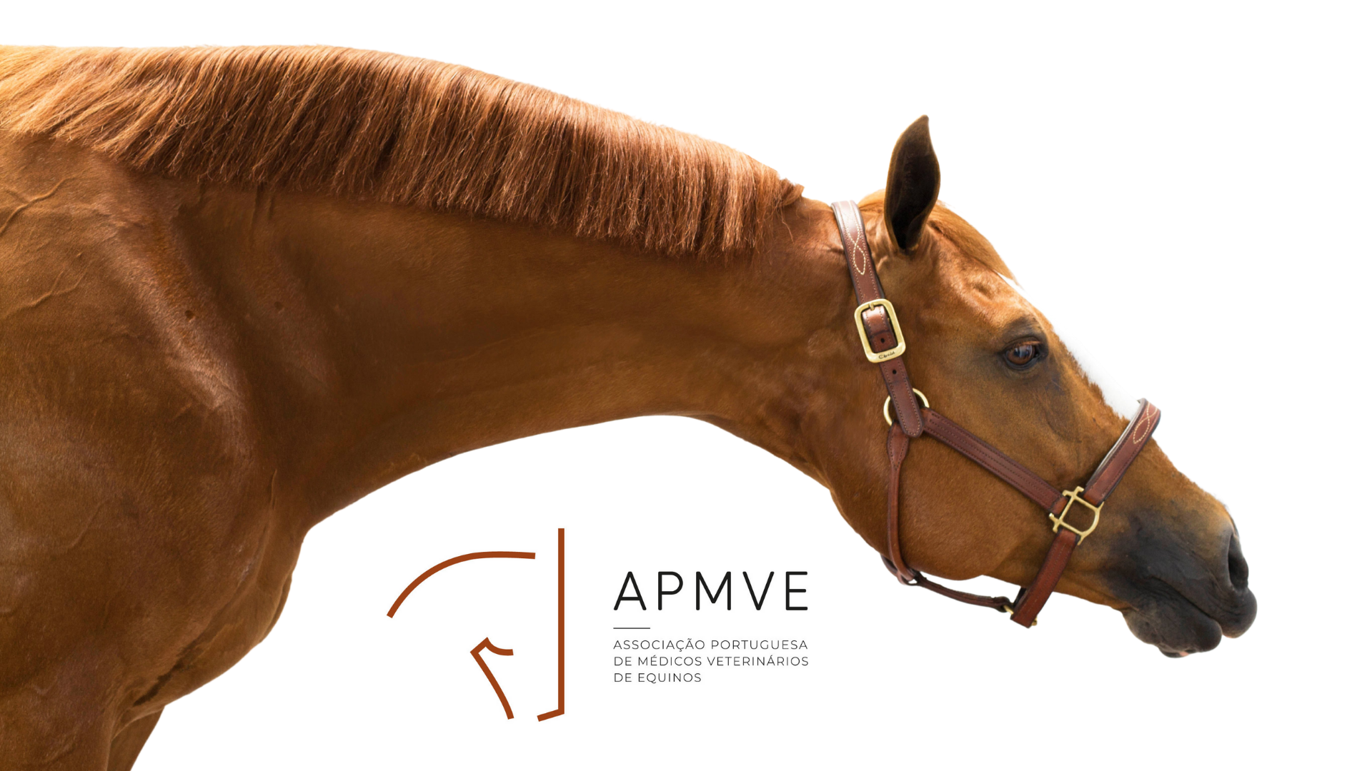

Slide 2

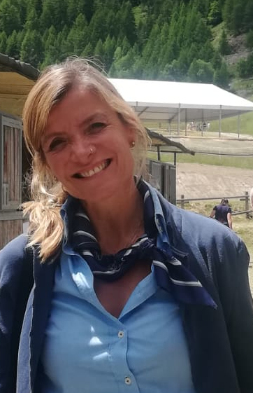
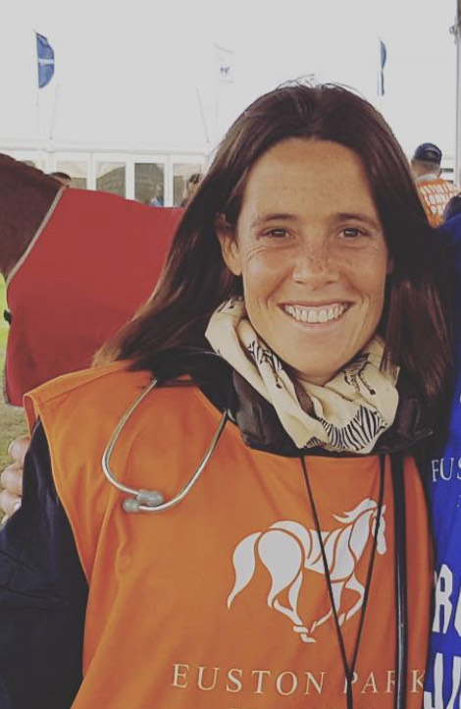
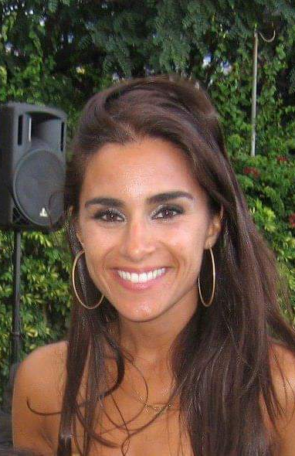
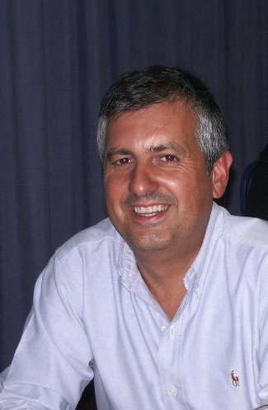
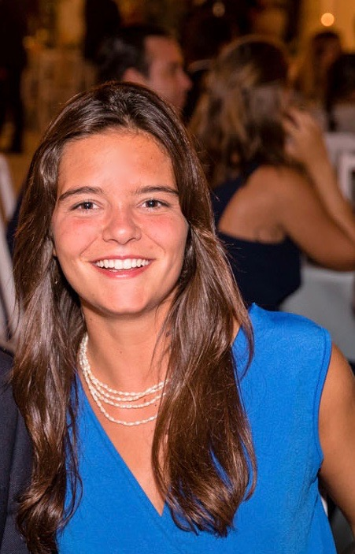
Direcção
Mónica Mira (Al Equine, PhD Candidate UE) | Constança M. da Fonseca (Horse Care Medicina Equina) | Inês Leal Reis (EquiMed, PhD Student ICBAS) | Nuno do Carmo (Managing Partner, Plurivet) | Madalena Cardoso (Técnico Superior, UE)
Presidente | Tesoureiro | Secretário | Vogal | Vogal

Slide 3
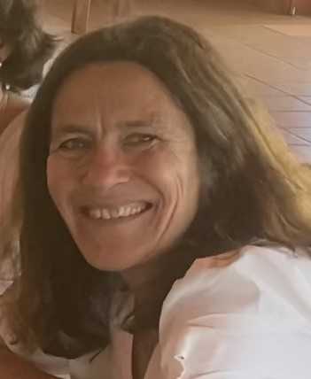
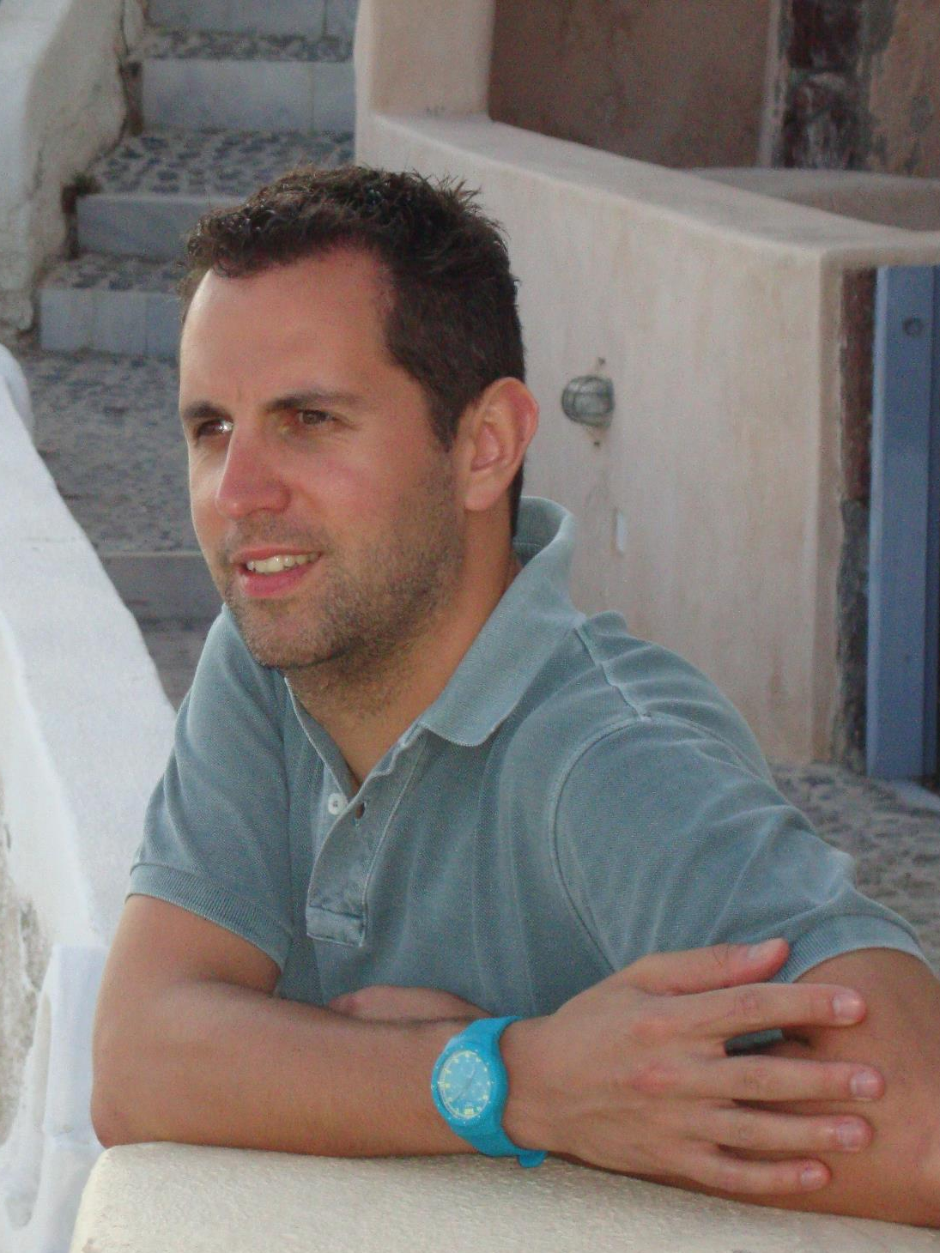
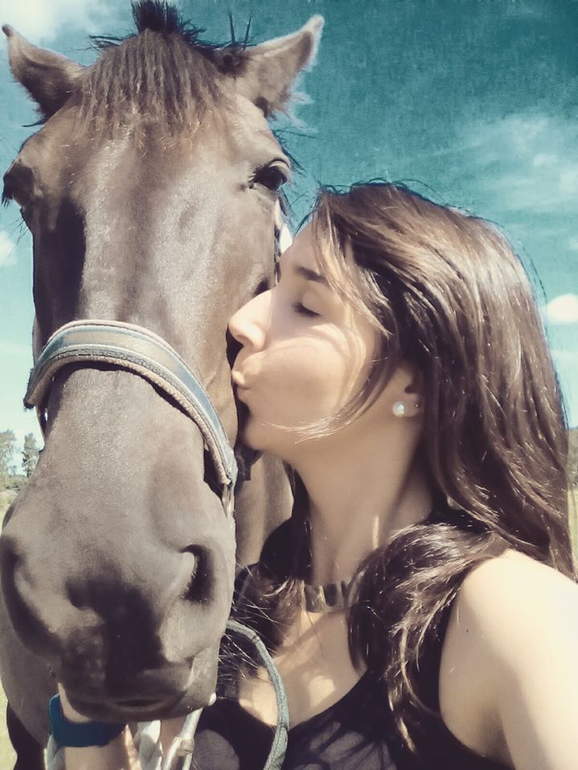
Mesa da Assembleia
Elisa Bettencourt (PhD, Directora Dep. Ciências Veterinária , UE) | Mário Cotovio (PhD, UTAD) | Cecília Rodrigo Leal (Equi24 Medicina Veterinária Equina)
Presidente | 1º Secretário | Vogal

Slide 4

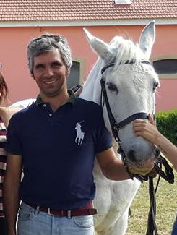
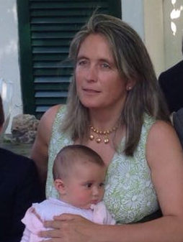
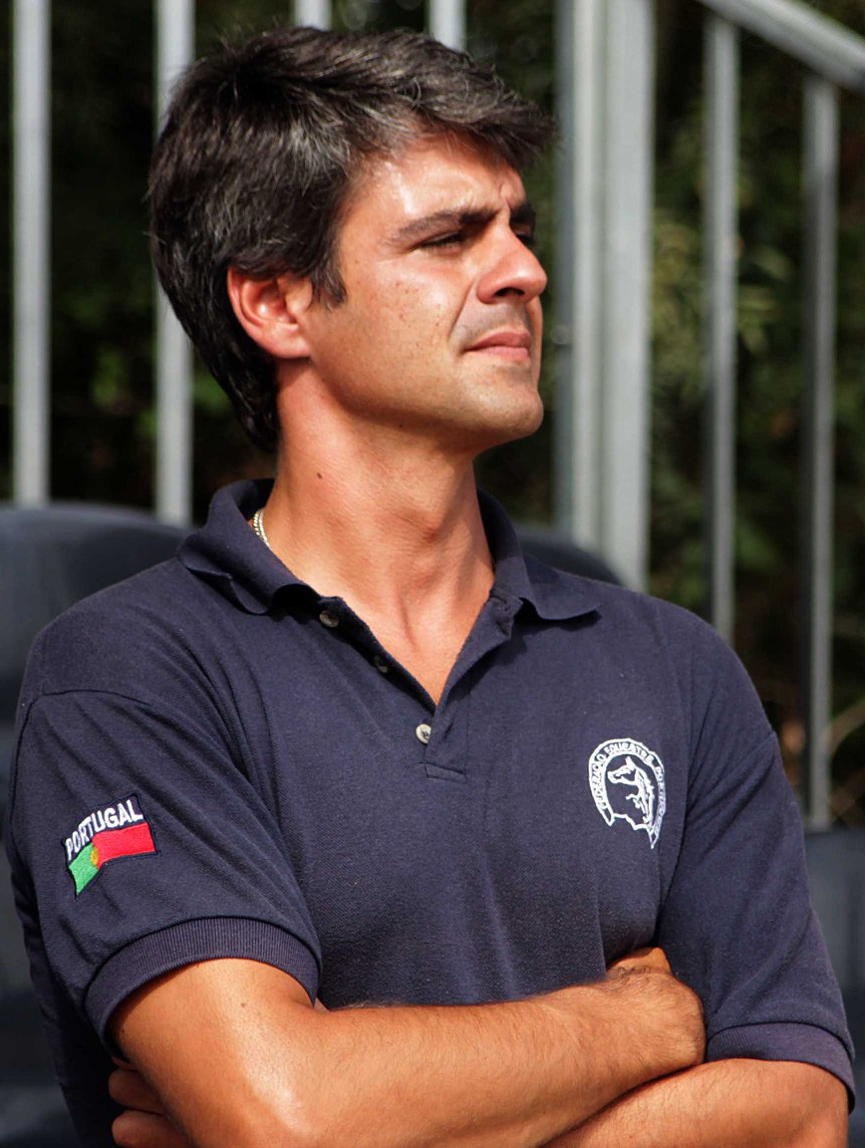
Conselho Fiscal
Miguel Bliebernicht (EmbrioVet) | Pedro Pinto Bravo (MSc.,PhD, ESA Coimbra) | Marta Usón (MSc., HorseGlobalia) | João Trigueiros (ExpressVet, Com. Vet FEP)
Presidente | Vogal | Vogal | Suplente

